Slide 1
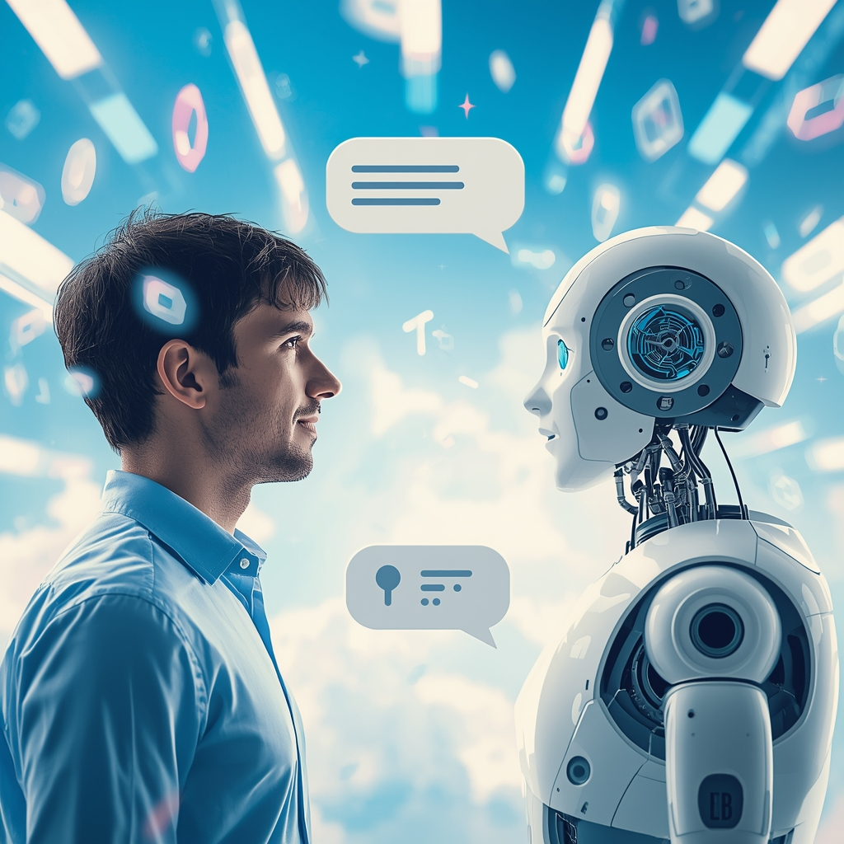
LLMs Descomplicados
Como Funcionam os Modelos de Linguagem que Estão Moldando a Inteligência Artificial
Brenda G. Gouveia

Slide 2
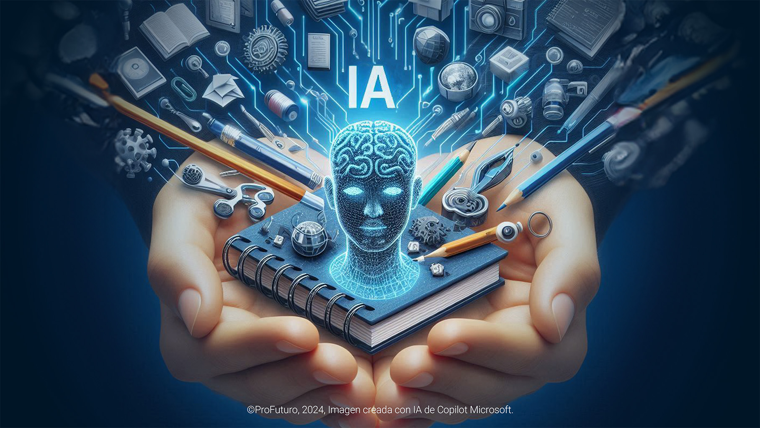
Introdução
A Revolução dos Modelos de Linguagem
Nos últimos anos, a inteligência artificial deu um salto impressionante. Modelos como o ChatGPT, Gemini e Claude se tornaram parte do nosso dia a dia — respondendo perguntas, criando textos e até gerando código. Mas por trás dessa aparente “mágica”, existe uma base sólida de ciência e engenharia: os Modelos de Linguagem de Grande Escala (LLMs).
Este ebook foi criado com o objetivo de explicar de forma simples, visual e didática o que são esses modelos, como funcionam e por que estão transformando tantas áreas — da educação à indústria. Mesmo que você não tenha formação técnica, vai descobrir como a linguagem humana e a computação se encontram de forma surpreendente. Boa leitura e bem-vindo(a) à era da linguagem generativa.

Slide 3
01
O que são LLMs e por que importam

Slide 4
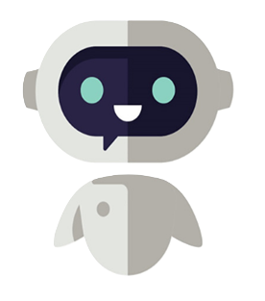
A Ideia Por Trás Dos Modelos De Linguagem
Desde os primórdios da computação, a humanidade sonha em criar máquinas capazes de entender e usar a linguagem humana. A ideia é simples, mas poderosa: se conseguimos conversar com computadores como conversamos com pessoas, podemos transformar completamente a forma como trabalhamos, estudamos e criamos.
Nos primeiros experimentos, os programas seguiam regras fixas. Por exemplo: se o usuário dissesse “Oi”, o sistema responderia “Olá!”. Esses chamados bots de regras funcionavam apenas em situações muito específicas. Se alguém escrevesse “E aí?”, o programa já não saberia o que fazer.
Com o tempo, os cientistas perceberam que ensinar uma máquina palavra por palavra era inviável. Era preciso criar sistemas que aprendessem com exemplos, observando a linguagem real usada por humanos.

Slide 5
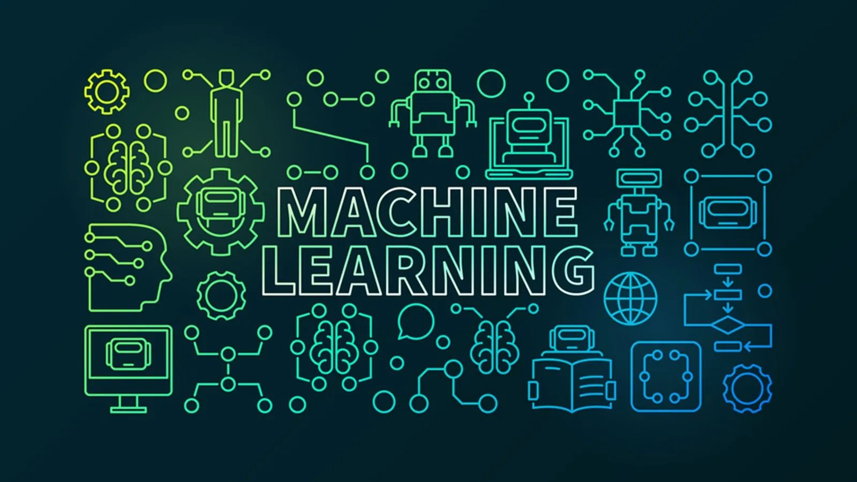
O Salto Do Aprendizado De Máquina
Foi assim que surgiu o aprendizado de máquina (machine learning) — uma forma de “educar” o computador mostrando milhões de exemplos reais. O modelo analisa esses textos, encontra padrões, entende o que costuma vir antes e depois de certas palavras e começa a generalizar.
Por exemplo, se ele ler muitas frases com “café” e “manhã”, logo entenderá que “tomar café de manhã” faz sentido — mesmo sem ninguém ter programado isso diretamente.
Essa transição marcou o início da inteligência artificial moderna, capaz de aprender com dados, e não apenas seguir ordens fixas.

Slide 6
A Evolução Até Os LLMs
Os Large Language Models (LLMs) — Modelos de Linguagem de Grande Escala — marcam o auge da evolução da IA.
Eles compreendem textos, contextos e significados, sendo capazes de conversar, escrever, traduzir e criar ideias de forma natural.
🕰️ Linha do tempo simplificada da evolução da IA
1950 — Alan Turing : Propõe o Teste de Turing, primeiro conceito de inteligência artificial.
1966 — ELIZA (MIT) : Surge o primeiro chatbot da história.
2000s — Bots e modelos estatísticos : Surgem chatbots como ALICE e SmarterChild.
2013 — Word2Vec (Google): Máquinas passam a compreender o significado das palavras.
2017 — Transformer (Google): O modelo Transformer revoluciona o processamento de linguagem natural.
2020–2025 — Era dos LLMs : Modelos como GPT, Claude, Gemini e Microsoft Copilot tornam a IA parte do dia a dia.
💡 Dos primeiros experimentos de Turing até os LLMs modernos, a IA deixou de apenas responder — agora, ela realmente entende.

Slide 7
Por Que Os LLMs São Importantes
Os LLMs estão mudando a maneira como interagimos com a tecnologia. Eles criam uma ponte entre linguagem humana e máquinas, permitindo que qualquer pessoa se comunique com a tecnologia de forma natural — apenas conversando.
Entre as aplicações mais impactantes estão:
✍️ Geração automática de textos (como artigos, roteiros e eBooks);
💬 Chatbots inteligentes que entendem contexto e emoção;
🌍 Traduções precisas e análises de sentimentos;
🧑‍🏫 Apoio ao aprendizado, ajudando alunos e profissionais a estudar;
👨‍💻 Assistência à programação, com geração de código e depuração. Essas tecnologias não estão apenas automatizando tarefas — estão ampliando o potencial humano.

Slide 8
02
A arquitetura que mudou tudo: Transformers

Slide 9
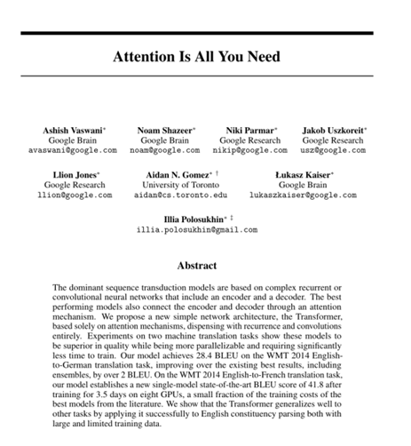
Tranformers : A Origem
Em 2017, pesquisadores do Google publicaram um artigo chamado “Attention is All You Need” (“A Atenção é Tudo o que Você Precisa”). Esse título não era exagero — ele apresentava uma nova arquitetura chamada Transformer, que mudaria para sempre a inteligência artificial.
Antes disso, os modelos de linguagem liam textos de forma sequencial, palavra por palavra, o que limitava o tamanho dos textos e a capacidade de entender contextos longos. O Transformer trouxe uma ideia revolucionária: ele lê várias partes do texto ao mesmo tempo, entendendo como as palavras se relacionam entre si, mesmo que estejam distantes.

Slide 10

O Conceito De “Atenção”
Imagine a frase:
“O gato subiu no telhado porque chovia.”
Um modelo comum só entenderia que “chovia” vem depois de “telhado”. Mas o Transformer sabe que “chovia” é a causa da ação do gato.
Essa habilidade de “entender relações entre palavras” é chamada de atenção (attention).
💡 Analogia: pense em um professor em sala de aula. Todos os alunos (palavras) falam ao mesmo tempo, mas o professor (o modelo) decide em quem prestar atenção para compreender o sentido geral da conversa.

Slide 11
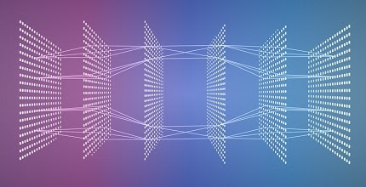
As camadas do Transformer
O Transformer é composto por múltiplas camadas empilhadas, cada uma responsável por compreender diferentes aspectos da linguagem:
Algumas detectam estrutura e gramática;
Outras interpretam emoções e intenção;
Outras compreendem contextos de longo alcance.
Essas camadas funcionam como níveis de interpretação, refinando o entendimento do modelo até chegar a uma resposta natural e coerente.

Slide 12
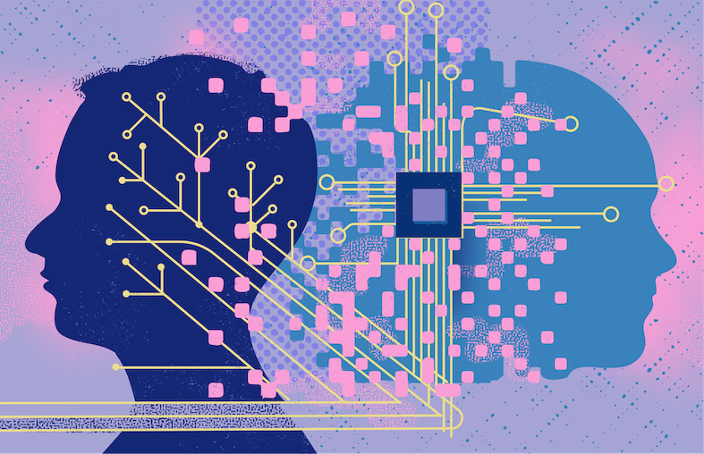
Como os modelos aprendem
O aprendizado de um modelo como o ChatGPT começa com um processo chamado pré-treinamento. Nessa fase, o modelo recebe uma imensa quantidade de textos — livros, artigos, sites e outras fontes públicas — e aprende a prever qual será a próxima palavra em uma sequência.
Por exemplo, se ele lê “O gato subiu no...”, o modelo tenta adivinhar a próxima palavra. Se erra, ajusta internamente bilhões de parâmetros — valores numéricos que determinam como ele processa as informações. Esses pequenos ajustes são feitos milhões de vezes, até que o modelo consiga capturar padrões complexos da linguagem, como gramática, estilo e até relações entre ideias.
Esse processo é chamado de aprendizado supervisionado: o modelo observa exemplos corretos e aprende com os próprios erros. O resultado é um modelo que sabe gerar texto coerente, mas ainda não entende o que é útil ou apropriado em uma conversa com humanos.

Slide 13

Como os modelos aprendem
Continuação
Para melhorar esse aspecto, entra uma segunda etapa: o RLHF (Reinforcement Learning from Human Feedback), ou aprendizado por reforço com feedback humano. Nessa fase, pessoas reais avaliam diferentes respostas geradas pelo modelo e indicam quais são melhores. O sistema aprende, então, a preferir respostas mais claras, seguras e relevantes, usando técnicas de aprendizado por reforço — um tipo de treinamento onde o modelo “recebe recompensas” por boas respostas e “penalidades” por respostas ruins.
Graças a essa combinação — pré-treinamento com grandes volumes de dados e refinamento com feedback humano — modelos como o ChatGPT conseguem responder de forma natural, adaptando-se ao contexto da conversa e demonstrando um comportamento que parece, à primeira vista, “inteligente”.

Slide 14
03
Os principais modelos atuais

Slide 15
O cenário atual
Vivemos uma verdadeira corrida pela criação dos modelos de linguagem mais inteligentes, éticos e acessíveis. Cada empresa tem sua própria filosofia: algumas priorizam a inovação aberta, outras focam em segurança, eficiência ou integração com o dia a dia.
Os principais nomes do momento são:
Principais Modelos de Linguagem
GPT (ChatGPT) — OpenAI, 2018–2025
Versátil, com domínio da linguagem natural e constante evolução.
Claude — Anthropic, 2023
Focado em ética, segurança e alinhamento com valores humanos.
Gemini — Google DeepMind, 2023
Multimodal: compreende texto, imagens e sons de forma integrada.
LLaMA — Meta (Facebook), 2023
Modelo aberto e colaborativo, voltado à pesquisa acadêmica e comunitária.
Mistral / Mixtral — Mistral AI (Europa), 2024
Leve, eficiente e otimizado para alto desempenho.
Copilot — Microsoft, 2023
Integra IA às principais ferramentas de produtividade, como Word e Excel.

Slide 16

GPT: o modelo que popularizou a IA generativa
O GPT (Generative Pre-trained Transformer), criado pela OpenAI, foi quem apresentou a IA generativa para o grande público. Com o ChatGPT, milhões de pessoas começaram a conversar com uma IA de forma simples e natural.
Suas versões mais recentes, como o GPT-4o e até o GPT-5, ampliaram muito as capacidades do modelo. Por exemplo, o GPT-4o (“omni”) entende texto, voz, imagem e gera respostas que misturam esses formatos.
Já o GPT-5, segundo a OpenAI, traz ganhos importantes em raciocínio, multimodalidade e uso de ferramentas.
O GPT é o “coração” de muitas ferramentas atuais — inclusive o Copilot da Microsoft, como veremos mais adiante.
💡 Curiosidade: o GPT aprende prevendo qual será a próxima palavra em trilhões de frases. Essa simples tarefa de “completar texto” é poderosa o bastante para ensinar à máquina gramática, contexto e até lógica humana.

Slide 17
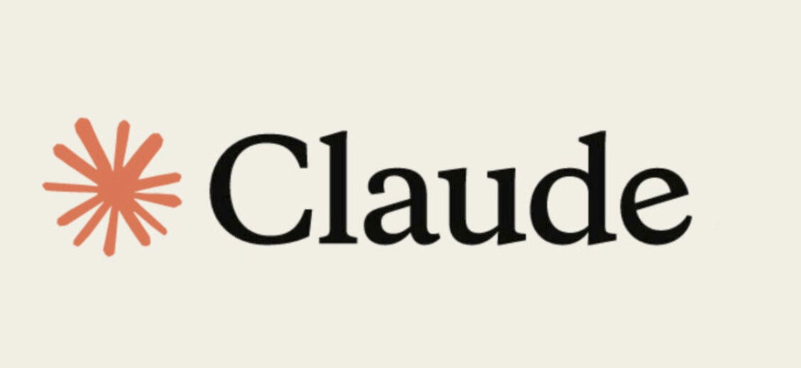
Claude: o modelo que prioriza segurança
O Claude, criado pela empresa Anthropic, é conhecido por seu foco em segurança e ética. Ele foi desenvolvido com base no conceito de “Constitutional AI”, uma espécie de constituição de princípios que orienta o modelo a tomar decisões mais responsáveis e alinhadas a valores humanos.
Por isso, o Claude é amplamente utilizado em ambientes empresariais e educacionais, onde é essencial minimizar riscos de erro, viés ou interpretações indevidas. Sua linguagem é clara, empática e polida, ideal para quem busca respostas bem estruturadas e confiáveis.
💡Curiosidade: o nome Claude é uma homenagem a Claude Shannon, o “pai da Teoria da Informação”.

Slide 18

Gemini: o cérebro multimodal do Google
O Gemini, desenvolvido pela Google DeepMind, representa um grande passo rumo à inteligência multimodal — isto é, capaz de compreender e gerar texto, imagem, som e até código de forma integrada.
Em termos práticos, o Gemini pode:
Explicar o conteúdo de uma imagem,
Analisar gráficos e tabelas,
Escrever ou revisar código,
E até responder por voz a uma pergunta falada.
O modelo está sendo incorporado a produtos do Google Workspace (como Docs, Sheets e Gmail) e também ao Bard, tornando-se um assistente de IA presente no dia a dia de milhões de usuários.

Slide 19
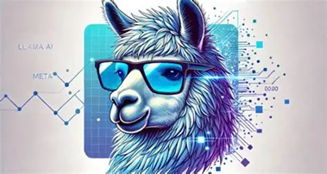
LLaMA: o código aberto da Meta
O LLaMA (Large Language Model Meta AI) é o principal modelo de código aberto da atualidade, desenvolvido pela Meta (Facebook).
Sua proposta é clara: tornar a pesquisa em IA mais acessível e colaborativa.
Com o LLaMA, pesquisadores e desenvolvedores do mundo inteiro podem estudar, adaptar e criar suas próprias versões.
Ele serviu de base para inúmeros projetos comunitários, como Alpaca, Vicuna e Ollama, impulsionando a inovação fora das grandes Big Techs.
💡Analogia simples: o LLaMA faz pelos modelos de linguagem o que o Linux fez pelos sistemas operacionais — democratiza o acesso ao conhecimento e estimula a inovação aberta.

Slide 20

Mistral e Mixtral: os modelos leves da Europa
A startup Mistral AI, sediada na França, segue uma filosofia diferente: criar modelos menores, rápidos e eficientes.
Eles introduziram o conceito de Mixture of Experts (Mistura de Especialistas), no qual o modelo ativa apenas os “blocos” necessários para cada tipo de tarefa.
Esse método reduz drasticamente o consumo de energia e torna a IA mais sustentável e acessível, capaz até de rodar em dispositivos pessoais.
Os modelos Mistral 7B e Mixtral 8x7B estão ganhando destaque entre startups e laboratórios que buscam independência tecnológica das grandes corporações.
💡 Ideia principal: a Mistral mostra que nem sempre é preciso um modelo gigantesco para alcançar grande desempenho.

Slide 21
Copilot: o assistente inteligente da Microsoft
O Microsoft Copilot é um dos exemplos mais práticos de como a IA generativa está transformando o trabalho do dia a dia. Ele é alimentado pelos modelos da OpenAI (principalmente o GPT-4) e integra a IA diretamente às ferramentas de produtividade da Microsoft.
Atualmente, o Copilot está presente em:
Microsoft 365 — gera textos, resumos, apresentações e fórmulas automáticas no Word, Excel, PowerPoint e Outlook;
Windows 11 — atua como um assistente integrado ao sistema operacional;
GitHub Copilot — ajuda desenvolvedores a programar com mais eficiência.
💡 Exemplo prático:
No Word, você pode pedir: “Resuma este relatório em três parágrafos claros” — e o Copilot faz isso em segundos.
No Excel, ele pode gerar automaticamente um gráfico a partir de uma planilha, ou explicar uma fórmula complexa em linguagem simples.
O Copilot é a ponte entre a IA generativa e o trabalho real, ajudando profissionais de diferentes áreas a aumentar a produtividade e reduzir tarefas repetitivas.

Slide 22
04
Como os LLMs estão sendo usados na prática

Slide 23
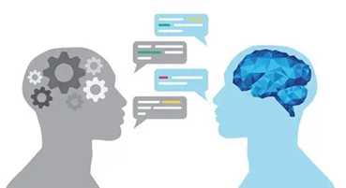
Chatbots que realmente conversam
Antigamente, conversar com um robô era frustrante: você dizia algo fora do script e ele travava. Hoje, os LLMs mudaram tudo. Eles são capazes de manter diálogos naturais, lembrar contexto e até reformular respostas com base no que o usuário diz
.
💡 Exemplo real: Empresas de atendimento ao cliente usam LLMs para entender as intenções do consumidor. Se alguém escreve “meu produto chegou quebrado”, o sistema reconhece o problema, pede desculpas e inicia automaticamente o processo de troca — sem depender de respostas pré-programadas.
Esses chatbots já estão em sites de bancos, lojas virtuais e até órgãos públicos, oferecendo um atendimento mais humano, ágil e empático.

Slide 24

LLMs no trabalho dos desenvolvedores
Para quem programa, os modelos de linguagem se tornaram assistentes de código.
Eles explicam erros, sugerem melhorias e até escrevem trechos inteiros de programas.
Com ferramentas como GitHub Copilot, ChatGPT e Gemini, é possível descrever em linguagem natural o que se deseja (“crie uma função que organize esta lista em ordem alfabética”), e o modelo escreve o código automaticamente.
Isso não substitui o desenvolvedor — mas aumenta a produtividade e permite que ele se concentre em resolver problemas maiores, e não em detalhes repetitivos.

Slide 25
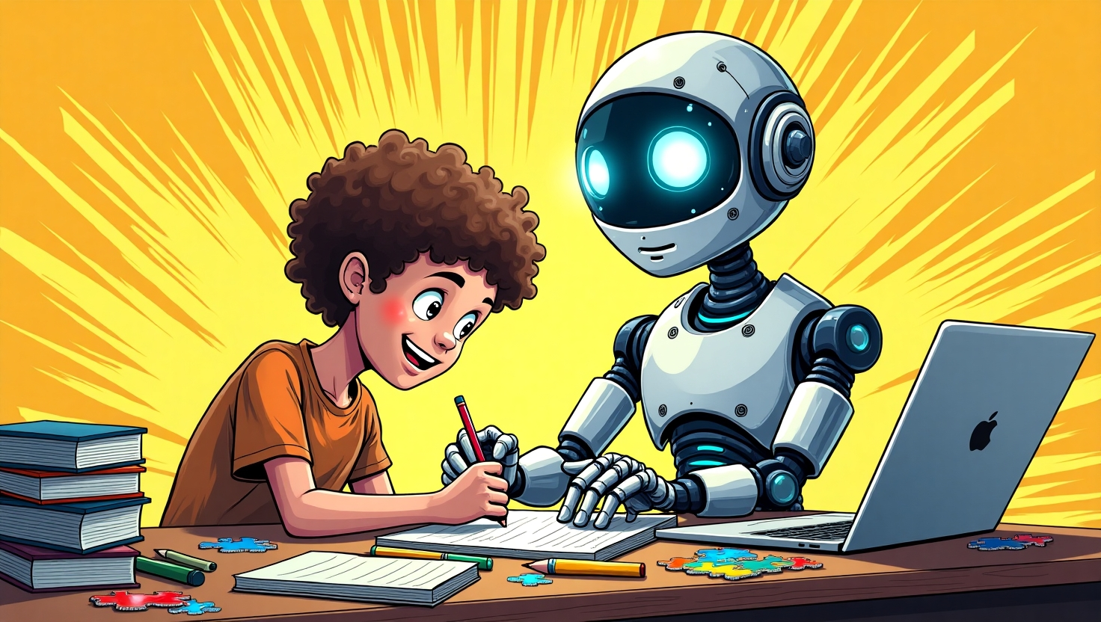
Educação e aprendizado personalizado
No ensino, os LLMs funcionam como tutores virtuais. Eles adaptam explicações ao nível do aluno e podem ensinar o mesmo conteúdo de várias formas — por exemplo, explicando Matemática com analogias do cotidiano ou traduzindo termos técnicos para uma linguagem mais simples.
💡 Imagine: um estudante de Física pode pedir “explique leis de Newton como se eu tivesse 10 anos”, e o modelo gera uma explicação lúdica, fácil e eficaz.
Isso democratiza o conhecimento e dá acesso a educação personalizada, mesmo para quem não tem professores disponíveis o tempo todo..

Slide 26
LLMs no mundo corporativo
Empresas de praticamente todos os setores estão adotando Modelos de Linguagem de Grande Escala (LLMs) para automatizar tarefas, otimizar fluxos de trabalho e apoiar a tomada de decisões.
Essas ferramentas não apenas aumentam a produtividade, como também permitem criar valor a partir de dados, transformando informações complexas em insights acessíveis.
Entre as aplicações mais comuns estão:
📊 Geração de relatórios automáticos — LLMs conseguem interpretar planilhas e bases de dados, produzindo relatórios claros e personalizados em questão de segundos.
📝 Redação de documentos, contratos e e-mails — textos corporativos passam a ser criados com maior consistência, clareza e tom profissional, poupando tempo de equipes administrativas e jurídicas.
🔍 Análise de feedbacks e opiniões de clientes — os modelos conseguem identificar padrões, sentimentos e tendências em milhares de comentários ou avaliações, ajudando empresas a entender melhor seu público.

Slide 27
LLMs no mundo corporativo
Continuação
📈 Marketing e comunicação personalizados — com base em dados de comportamento, os LLMs podem criar mensagens sob medida para diferentes perfis de clientes, aumentando o engajamento e a taxa de conversão.
🤝 Atendimento ao cliente inteligente — assistentes virtuais corporativos conseguem resolver dúvidas, registrar chamados e até sugerir soluções de forma natural e contextual.
Essas aplicações reduzem custos, aceleram processos e melhoram a qualidade das decisões — mas também trazem novos desafios éticos e operacionais.
O uso de LLMs exige atenção especial a dados sensíveis, privacidade e transparência. É fundamental que as empresas adotem políticas claras de uso responsável da IA e mantenham humanos no centro das decisões.
💡Reflexão: os LLMs não estão apenas automatizando tarefas — estão mudando a forma como trabalhamos, aprendemos e nos comunicamos. Nas mãos certas, tornam-se parceiros estratégicos para inovação e crescimento.

Slide 28
Criatividade e arte digital
Os Modelos de Linguagem (LLMs) não se limitam a repetir informações: eles criam. Hoje, vemos romances, poesias, músicas, roteiros de filmes e até obras visuais sendo produzidas com o apoio da inteligência artificial.
Ferramentas baseadas em LLMs são capazes de:
Gerar ideias de histórias, personagens e enredos completos;
Ajudar escritores a superar bloqueios criativos, sugerindo reviravoltas ou diálogos;
Criar letras de música e até compor melodias em colaboração com modelos de som;
Produzir arte digital e design gráfico, combinando texto com imagens geradas por IA (como o DALL·E e o Midjourney);
Apoiar roteiristas e cineastas, que usam IA para planejar cenas, criar descrições visuais e testar diferentes estilos narrativos.
Essa integração entre imaginação humana e geração algorítmica tem dado origem a uma nova forma de expressão: a coautoria criativa.
Nela, o humano não é substituído — ele dialoga com a máquina, usando suas sugestões como ponto de partida para explorar caminhos que talvez não imaginasse sozinho.

Slide 29
05
O futuro dos LLMs

Slide 30
Para onde estamos indo
A cada ano, os LLMs ficam mais rápidos, acessíveis e inteligentes. Mas o próximo passo é ainda mais ambicioso: integrar múltiplos sentidos — texto, imagem, som e vídeo — criando os chamados modelos multimodais.
Imagine conversar com um assistente capaz de entender o mundo como nós:
📷 Você envia uma foto de um circuito eletrônico e pergunta “o que há de errado aqui?” — e ele responde analisando visualmente o problema.
🎧 Ou grava uma melodia e pede “adicione uma harmonia no estilo jazz”.
🎬 Até mesmo vídeos poderão ser analisados e resumidos automaticamente.
Essa integração já começou com modelos como GPT-5 e Gemini 1.5, que combinam texto, voz e visão em um único sistema.
O futuro aponta para IA verdadeiramente multimodal, capaz de interpretar contextos complexos e responder de forma mais humana e emocional.

Slide 31
O desafio da ética e da verdade
Com tanto poder, também cresce a responsabilidade. Os LLMs não sabem a verdade — eles reproduzem padrões aprendidos em enormes quantidades de dados.
Por isso, às vezes inventam informações falsas que parecem reais — os chamados hallucinations.
Além disso, o uso de dados pessoais, imagens e vozes levanta questões sobre privacidade, autoria e segurança digital.
Empresas e pesquisadores estão criando soluções para tornar a IA mais transparente e confiável, como:
🔎 Sistemas de verificação automática de fatos (fact-checking);
🧠 Mecanismos de explicabilidade, mostrando como a IA chegou à resposta;
🧾 Marcação de conteúdo gerado por IA, para distinguir o que é humano e o que é sintético;
⚖️ Políticas de uso responsável e auditorias éticas.
O grande desafio é equilibrar inovação e segurança, mantendo a confiança pública no uso dessas tecnologias.

Slide 32
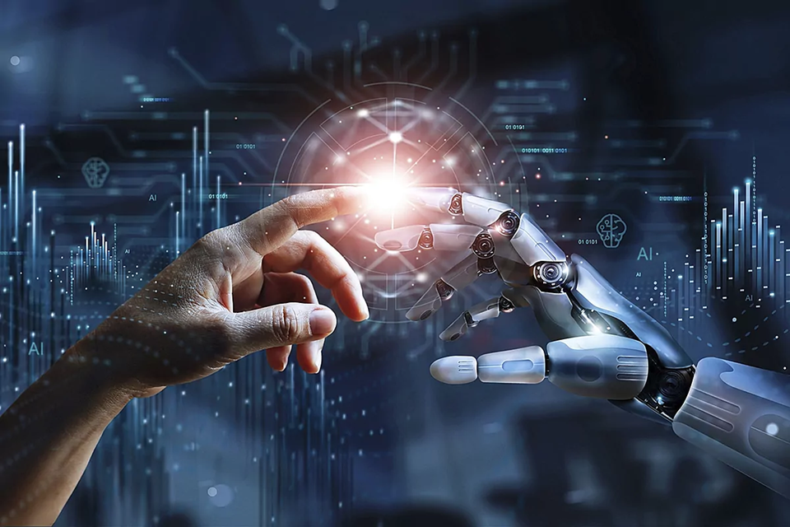
IA e o papel humano
Muitos temem que a IA substitua pessoas. Mas, na realidade, os LLMs têm se mostrado extensões da nossa inteligência, e não substitutos dela.
Eles não possuem criatividade genuína, empatia ou senso moral — mas amplificam o que o ser humano já faz de melhor.
Um escritor usa IA para aprimorar o estilo.
Um programador a utiliza para resolver problemas complexos.
Um médico pode resumir prontuários e focar no paciente.
💬 Podemos pensar assim: Antes, precisávamos aprender a “falar a língua dos computadores”. Agora, os computadores estão aprendendo a falar a nossa.
Essa é a verdadeira revolução: a colaboração entre humanos e máquinas, onde a tecnologia se torna parceira do pensamento criativo e da descoberta.

Slide 33

Conclusão
Os Large Language Models são muito mais do que uma inovação tecnológica — são uma mudança de paradigma na forma como pensamos, criamos e nos comunicamos.
Eles mostram que a linguagem é o elo entre a mente humana e a inteligência artificial, e que o futuro será cada vez mais conversacional, colaborativo e humano.
💡 A fronteira entre “usar tecnologia” e “dialogar com tecnologia” está desaparecendo — e o resultado é um mundo em que a imaginação se torna o novo código-fonte.

Slide 34
Agradecimentos
Obrigada por ler até aqui !
“Este Ebook foi gerado por IA, e diagramado por um humano.”
Agradeço a todos os professores e mentores que me incentivaram a mergulhar no mundo dos Large Language Models (LLMs) e da inteligência artificial.
Cada aula, debate e orientação me ajudou a compreender que a tecnologia vai muito além do código — ela é uma forma de ampliar o pensamento humano.
E, por fim, a você, leitor(a), por dedicar seu tempo a explorar este tema e participar da conversa sobre o futuro da IA.
🌐 Conecte-se
💼 Acesse o meu Linkedin
📧 Envie um email
💻 Meu GitHub

